Slide 1
Приморский край во второй половине XIX века.

Slide 2
Императоры России первой и второй половины XIXв.
Александр I (1801-1825 гг.) Николай I(1825-1855гг) Александр II (1855-1881 гг.)

Slide 3
РЕФОРМЫ АЛЕКСАНДРА II.
КРЕСТЬЯНСКАЯ 1861 Г.
СУДЕБНАЯ 1864 Г.
ЗЕМСКАЯ 1864 Г.
ГОРОДСКАЯ 1870 Г.
ВОЕННАЯ 1861 – 1874 ГГ.
НАРОДНОГО ОБРАЗОВАНИЯ
1863 – 1864 ГГ.

Slide 4
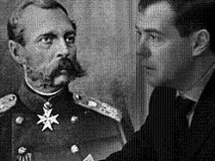
Медведев Д.М : «Отмена крепостного права открыла для России дорогу к прогрессу»

Slide 5
«России важно владеть тремя выходами в море: устьями реки Невы, Дона, Амура.»

Slide 6
«Если бы даже Амур мог нам служить только как путь, через который легко можно продовольство вать Камчатку, то и тогда, владение им уже имеет значение»

Slide 7
Генна́дий Ива́нович Невельско́й (1813—1876), российский адмирал исследователь Дальнего Востока, основатель города Николаевск-на-Амуре.

Slide 8
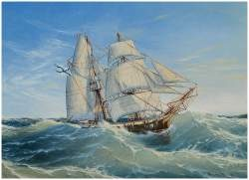
Шхуна «Байкал»

Slide 9
Никола́й Никола́евич Муравьёв-Аму́рский (1809 —1881), с 1847 по 1861 генерал-губернатор Восточной Сибири.

Slide 10
Н.Н. Муравьев-Амурский
«Сибирью владеет тот, у кого в руках левый берег и устье Амура.»

Slide 11
Никола́й Па́влович Игна́тьев (1832-1908), российский государственный деятель, дипломат

Slide 12
Заселение Приморья
I этап с 1850г. Солдатско - казачий. Военные посты: бухта Св.Ольга, берег озера Ханки, Турий Рог, залив Посьет, бухта Золотой Рог.
II этап с 1861г. Крестьянский
III этап с 1907г. Столыпинский

Slide 13
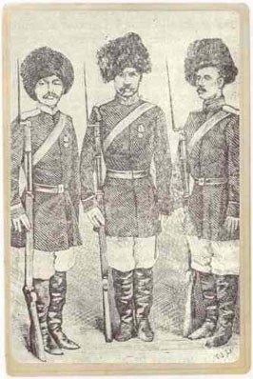

Slide 14
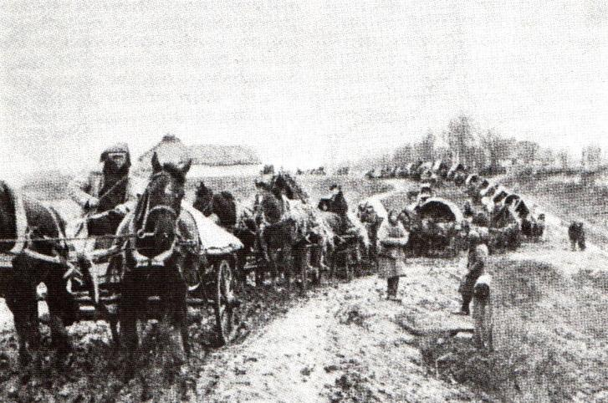

Slide 15
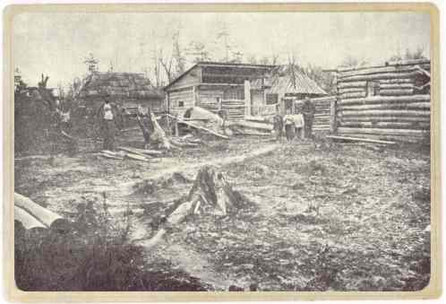

Slide 16
Рыбаки

Slide 17
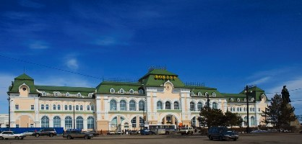
Хабаровск

Slide 18
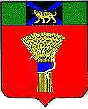
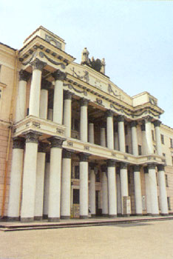
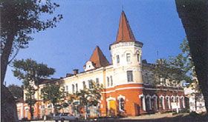
Уссурийск

Slide 19
Транспорт Манджур

Slide 20
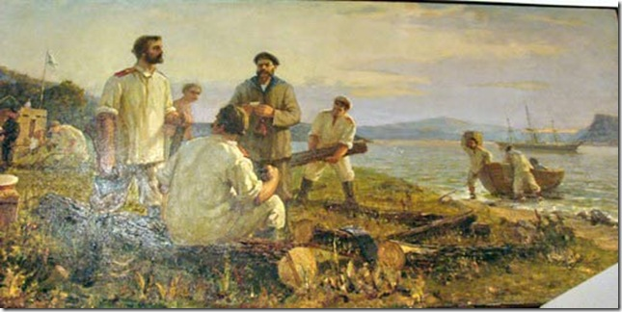
Матросы в бухте Золотой Рог

Slide 21
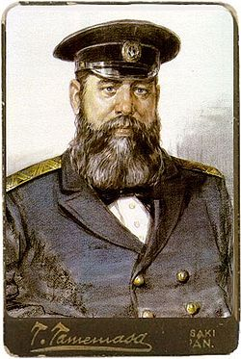
Шефнер Алексей Карлович (1832-1891) Генерал-лейтенант.

Slide 22
Ул. Пологая Типы Японцев

Slide 23
Центр города

Slide 24
Центр Владивостока и бухта Золотой Рог

Slide 25
Кинотеатр «Океан»

